Slide 1

CONTROLE DE INDICADORES, ANÁLISES E AÇÕES PARA GESTÃO EMPRESARIAL Iuri Mattedi Tomazini

Slide 2
INTRODUÇÃO

Slide 3
INTRODUÇÃO
Dentro de um processo de gestão, traçam-se objetivos e estratégias;
O direcionamento está nos indicadores;
Todo indicador deve possuir:
Meta
Análises de causa e ação corretiva ou preventiva para os que estão fora da meta.

Slide 4
INTRODUÇÃO
Numa parcela grande das empresas, fica à mercê, das áreas guardarem evidência e valores desses indicadores:
Muitas vezes, salvos em planilhas despadronizadas;
Arquivos dispersas em pastas de rede;
Dificuldade de acesso;
Segurança dos dados comprometida;
Descumprimento de exigência de órgãos certificadores.

Slide 5
OBJETIVO GERAL
Desenvolver um software para gerenciar – de forma centralizada e acessível – indicadores, análises de causas e ações, desdobradas de objetivos de organizações.

Slide 6
OBJETIVOS ESPECÍFICOS
Reduzir risco de não conformidades relativos a órgão certificadores;
Manter evidências/indicadores;
Reduzir o tempo consumido com a atualização dos indicadores;
Melhorar o acesso aos relatórios, fomentando a gestão participativa.

Slide 7
ASPECTOS METODOLÓGICOS
Segundo Gil (2002), pesquisa é um processo racional e sistemático para obter respostas para um problema específico.
Exploratórias, descritivas ou explicativas.
Qualitativo ou quantitativo.
Levantamento de dados por meio de: entrevistas com profissionais.

Slide 8
REFERENCIAL TEÓRICO

Slide 9
USO DE INDICADORES EM ORGANIZAÇÕES
Francischini (2017) ressalta que indicadores devem estar atrelados às ações para que deem retorno à organização.
Como benefício:
O controle da empresa;
A comunicação de objetivos;
A motivação de funcionários;
O direcionamento de melhorias na empresa.

Slide 10
USO DE INDICADORES EM ORGANIZAÇÕES
Lemes (2018), as características de empresas competitivas são:
Atividades precedidas de planejamento com objetivos e metas;
Planejamento pautado com participação de representantes do processo;
Avaliação de recursos;
Definição e divulgação do processo padronizado (como fazer);
Definição e compreensão da contribuição de cada um para os resultados e preservação da cultura organizacional.

Slide 11
USO DE INDICADORES EM ORGANIZAÇÕES
Francischini (2017) ressalta que indicadores devem estar atrelados às ações para que deem retorno à organização.
Como benefício:
O controle da empresa;
A comunicação de objetivos;
A motivação de funcionários;
O direcionamento de melhorias na empresa.

Slide 12
LEVANTAMENTO DE REQUISITOS PARA DESENVOLVIMENTO DE SOFTWARES
Alcançar o domínio do problema que determinará o que o software deve conter (Guedes, 2011).
Normalmente feito pelo Engenheiro de Software com uso de entrevistas.
Confirmar se as necessidades do usuário foram compreendidas corretamente e verificar se há algo relevante que não foi considerado.

Slide 13
DIAGRAMAÇÃO E DOCUMENTAÇÃO DE PROJETOS DE SOFTWARES
Diagrama de Caso de Uso
Tem a função de representar as principais funcionalidades do sistema e como ocorrerá a interação com o usuário (Boosh, 2006).
De fácil compreensão por parte do usuário.
Elementos: Autores, Caso de Uso e Associações.

Slide 14
DIAGRAMAÇÃO E DOCUMENTAÇÃO DE PROJETOS DE SOFTWARES
Diagrama de Classes
Projetar as propriedades e métodos das classes do sistema e como elas irão interagir entre si (Guedes, 2011).
Elementos: Autores, Caso de Uso e Associações.
Relação entre as classes: herança (seta), associação simples (linha), agregação (linha com losango vazio na ponta) e composição (linha com losango pintado na ponta).

Slide 15
MODELAGEM DE BANCO DE DADOS
Modelos Conceitual, Lógico e Físico (Barbosa e Freitas, 2018)
Conceitual: Modelo mais simplificado e próximo da linguagem do usuário. Composto principalmente por blocos, losângulos, linhas e cículos.
Lógico: Representa as entidades e seu atributos, incluindo os tipos de dados e seus relacionamentos.
Físico: Codificação do banco de dados utilizada para diversas ações no banco, como o CRUD. Algumas linguagens ou variações são SQL, MySql e MariaDB.

Slide 16
MODELAGEM DE BANCO DE DADOS
MySql
SGBD (Sistema Gerenciador de Banco de Dados) suja linguagem é uma variação do SQL. Algumas comandos são (MYSQL, 2021):
CREATE DATABASE
CREATE TABLE
CREATE VIEW
SELECT * FROM
JOIN
NOT IN

Slide 17
MODELAGEM DE BANCO DE DADOS
Normalização de Banco de Dados
A normalização de banco de dados engloba algumas regras e boas práticas para que o banco de dados cresça de maneira consistente, sem a duplicidade de dados e com eficiência (Barbosa e Freitas, 2018).
1ª Forma Normal (1FN)
2ª Forma Normal (1FN)
3ª Forma Normal (1FN)
Notes:
1ª Forma Normal (1FN): Remoção de valores multivalorados ou compostos, ou seja, na 1FN todos os valores devem ser separados em campos indivisíveis. Por exemplo: o endereço é composto por rua, CEP, número da casa, bairro e cidade, sendo assim subdivisão do endereço deve ser um campo individual na tabela, ao invés de se ter uma coluna única para todo o endereço. Além disso, a tabela deve conter uma chave primária.
2ª Forma Normal (2FN): Nesta forma normal, o banco deve atender também às regras da 1FN e cada atributo deve ser funcionalmente dependente da chave primária (PK). Se um campo possui uma dependência parcial da PK, é necessário extrair uma nova tabela desta relação. Por exemplo: uma tabela que contém informações de produtos e de clientes deve ser separada em duas, produtos e clientes, porque os campos de cada uma delas não são funcionalmente dependentes dos campos da outra tabela.
3ª Forma Normal (3FN): Um modelo atinge a 3FN quando está nas duas formas normais anteriores e quando as tabelas não possuem chaves relacionadas funcionalmente dependentes nas relações. Neste caso, as entidades devem ser unificadas. Além disso, as tabelas devem, por obrigatoriedade, ser relacionados entre as tabelas por meio das chaves FK.

Slide 18
LINGUAGENS E RECURSOS PARA PROGRAMAÇÃO WEB
HTML
HTML (Hyper Text Markup Language) é uma linguagem de marcação utilizada para definir como o conteúdo de uma página deve ser exibido pelo navegador (MILETTO el. al., 2014).
Algumas tags são: <html>, <head>, <body>, <div>, <section>, <form>, <input>, <button>, <nav>, <svg> e <header>.

Slide 19
LINGUAGENS E RECURSOS PARA PROGRAMAÇÃO WEB
CSS
O CSS (Cascading Style Sheets) é uma linguagem de design usada para estilizar páginas web e possui a capacidade alterar elementos HTML (Duckett, 2016).
Algumas características ou comandos: background-color, height, width, max-width, position, margin, padding, border, top, right, letf, bottom, color e z-index.
A atribuição dessas características pode ocorrer por meio das classes, dos IDs ou pelas próprias tags.

Slide 20
LINGUAGENS E RECURSOS PARA PROGRAMAÇÃO WEB
JAVA SCRIPT
Segundo Rauschmayer (2021), por meio desta linguagem é possível realizar cálculos no site, remover e incluir elemento HTML, alterar as propriedades do CSS e realizar algoritmos lógicos.

Slide 21
LINGUAGENS E RECURSOS PARA PROGRAMAÇÃO WEB
PHP
PHP (Hypertext Preprocessor) é uma linguagem de script utilizada no servidor e que pode gerar informações HTML dinamicamente (Miletto el. al., 2014).
A linguagem PHP permite a criação de sistemas confiáveis e complexos (Saraiva & Barreto, 2018).
Alguns comandos: mysqli_connect, mysqli_select_db, mysqli_query, mysqli_fetch_assoc, mysqli_close, implode, array_push e json_encode.

Slide 22
LINGUAGENS E RECURSOS PARA PROGRAMAÇÃO WEB
Frameworks: JQuery
O jQuery traz interatividade e dinamismo às páginas web, proporcionando ao desenvolvedor uma desenvolvimento progressivo e não obstrutivo (Silva, 2013).
O objeto de uma elemento pode ser representado por $(<elemento>), onde o elemento pode ser a classe (.), o ID (#) ou a própria tag HTML.
Alguns métodos e propriedades do objeto $(<elemento>) são: css, prop, val, html, sibling e find.
Notes:
Segundo Silva (2013),
“jQuery destina-se a adicionar interatividade e dinamismo às páginas web, proporcionando ao desenvolvedor funcionalidades necessárias à criação de scripts que visem a incrementar, de forma progressiva e não obstrutiva, a usabilidade, a acessibilidade e o design, enriquecendo a experiência do usuário.”

Slide 23
LINGUAGENS E RECURSOS PARA PROGRAMAÇÃO WEB
Frameworks: Bootstrap
“(...) o bootstrap é utilizado para desenhar telas em html, que serão acessadas via navegador web ou dispositivo mobile” (Schmitz, 2014).
Importação dos estilos por meio dos atributos e propriedades da tag HTML e por meio de objetos e eventos em JQuery.
Alguns elementos tratados pelo Bootstrap são: Alerts, Badges, Buttons, Carousel, Forms, Input groups, Moldals, Navbars e Tootips
Notes:
Segundo Silva (2013),
“jQuery destina-se a adicionar interatividade e dinamismo às páginas web, proporcionando ao desenvolvedor funcionalidades necessárias à criação de scripts que visem a incrementar, de forma progressiva e não obstrutiva, a usabilidade, a acessibilidade e o design, enriquecendo a experiência do usuário.”

Slide 24
LINGUAGENS E RECURSOS PARA PROGRAMAÇÃO WEB
Frameworks: “Animate.css”
O “Animate.css” é utilizado para a aplicação movimentos em elementos HTML com alto dinamismo (ANIMATE, 2021).
Ele é utilizado em um elemento por meio da inclusão de suas classes.
Notes:
Segundo Silva (2013),
“jQuery destina-se a adicionar interatividade e dinamismo às páginas web, proporcionando ao desenvolvedor funcionalidades necessárias à criação de scripts que visem a incrementar, de forma progressiva e não obstrutiva, a usabilidade, a acessibilidade e o design, enriquecendo a experiência do usuário.”

Slide 25
LINGUAGENS E RECURSOS PARA PROGRAMAÇÃO WEB
Frameworks: Bootbox
Gera, de forma mais simples e dinâmica para o programador, modais do Bootstrap.
Esses modais podem ser: alertas, confirmações, prompts e diálogos customizados com retorno de dados do usuário (BOOTBOX, 2021).
Notes:
Segundo Silva (2013),
“jQuery destina-se a adicionar interatividade e dinamismo às páginas web, proporcionando ao desenvolvedor funcionalidades necessárias à criação de scripts que visem a incrementar, de forma progressiva e não obstrutiva, a usabilidade, a acessibilidade e o design, enriquecendo a experiência do usuário.”

Slide 26
LINGUAGENS E RECURSOS PARA PROGRAMAÇÃO WEB
Frameworks: AMCharts
O AMChats é uma framework de gráficos em JavaScript que disponibiliza gratuitamente centenas de modelos de gráficos com vários atributos modificáveis.
O gráficos são em grande maioria animados pelo “Animate.css”.
As classes incluem a definição de propriedades dos eixos, dos rótulos de dados, do tipo de gráfico, das linhas de grade, entre outros (AMCHARTS, 2021).
Notes:
Segundo Silva (2013),
“jQuery destina-se a adicionar interatividade e dinamismo às páginas web, proporcionando ao desenvolvedor funcionalidades necessárias à criação de scripts que visem a incrementar, de forma progressiva e não obstrutiva, a usabilidade, a acessibilidade e o design, enriquecendo a experiência do usuário.”

Slide 27
ORGANIZAÇÃO DO CÓDIGO
A organização do código é primordial para alcançar uma maior velocidade no desenvolvimento, na manutenção e na atualização do software.
Para obter um bom estado de organização, deve-se seguir as boas práticas de programação e ter uma boa organização de pastas. Neste trabalho, foi abordada a estrutura de pastas e interações MVVM (Model View ViewModel).

Slide 28
PESQUISA REALIZADA

Slide 29
LOCAL DE ESTUDO
O estudo foi levantamento para uma empresa localizada no norte do Espírito Santo.
Esta empresa possui um sistema de gestão estruturado e certificações da ISO e utiliza indicadores e ações amplamente.
Os indicadores são, em geral, controlador por planilhas, mesmo com um sistema da informação estruturado.
Foi feita entrevistas com colaboradores que trabalham diretamente como a atualização e manutenção desses indicadores.

Slide 30
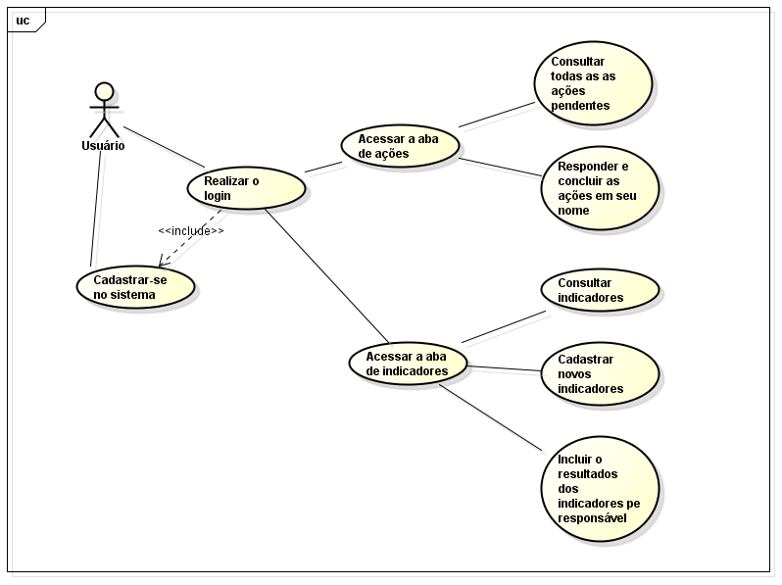
DIAGRAMA DE CASO DE USO

Slide 31
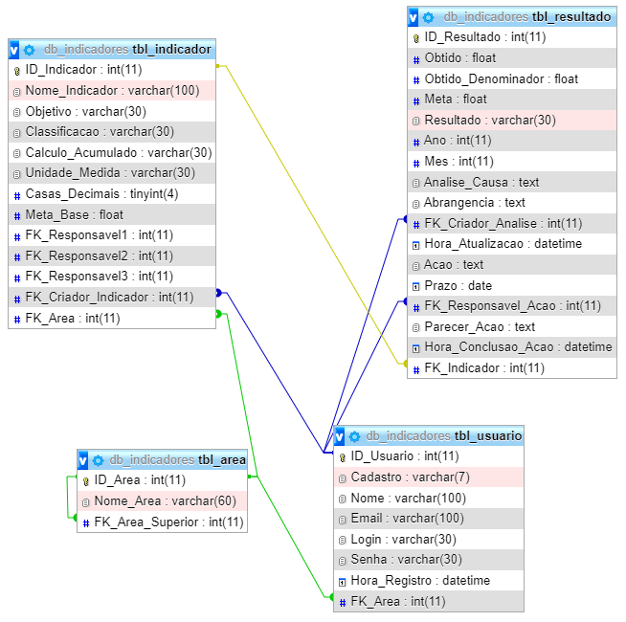
BANCO DE DADOS

Slide 32
BANCO DE DADOS

Slide 33
BANCO DE DADOS

Slide 34
BANCO DE DADOS

Slide 35
BANCO DE DADOS

Slide 36
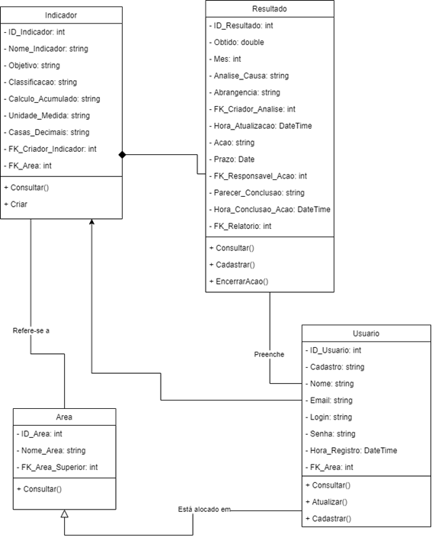
DIAGRAMA DE CLASSES

Slide 37
DIAGRAMA DE CLASSES

Slide 38
DIAGRAMA DE CLASSES

Slide 39
DIAGRAMA DE CLASSES

Slide 40
DIAGRAMA DE CLASSES

Slide 41
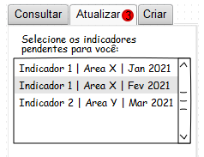
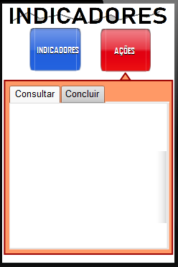
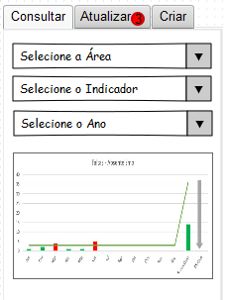
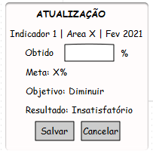
PROTOTIPAGEM

Slide 42
Back-end
Na estrutura de conexão com o banco de dados no back-end, foi utilizado o PHP.
Para estrutura de conexão com o banco, foi criada uma classe similar ao DotNet:
Reader: consulta várias linhas de dados com diferentes campos.
Scalar: consulta limitada a um dado.
NonQuery: comando retorna a última chave primária modificada ou criada.

Slide 43
Front-end
Para o desenvolvimento lógico do front-end, utilizou-se majoritamente o JQuery.
Camadas organizadas conforme o método MVVM, a fim de executar tarefas assíncronas no site para ganhar performance.
Mais agilidade para o desenvolvimento, atualização e manutenção do sistema.
As frameworks Bootstrap, Bootbox, AmChats e “Animate.css” foram utilizadas amplamente no código.

Slide 44
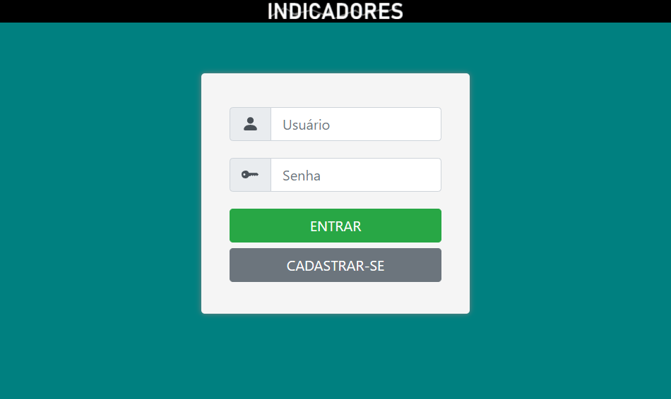
Layout

Slide 45
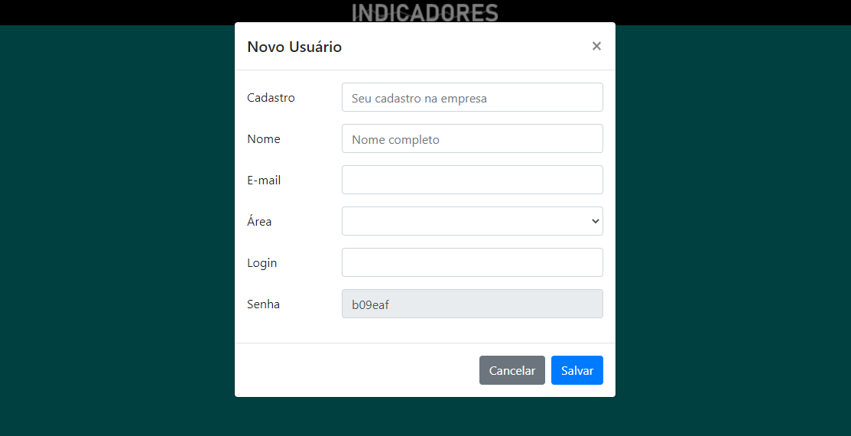
Layout

Slide 46
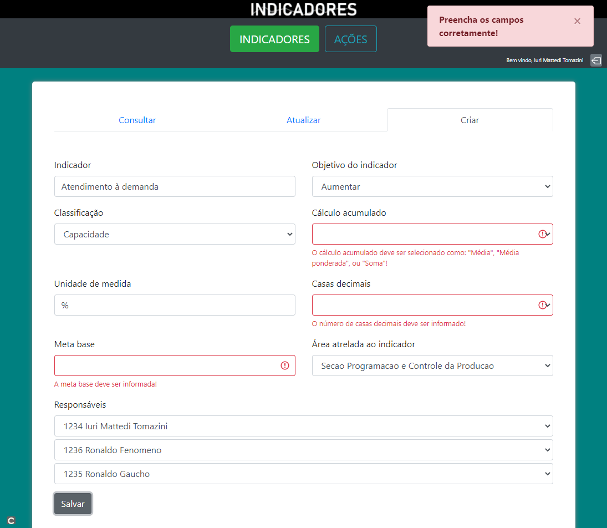
Layout

Slide 47
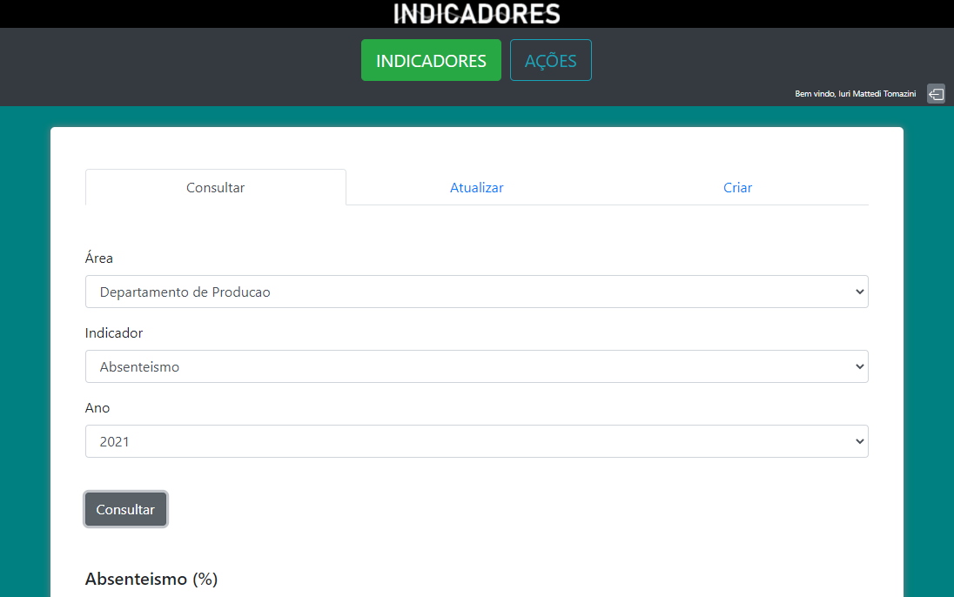
Layout

Slide 48
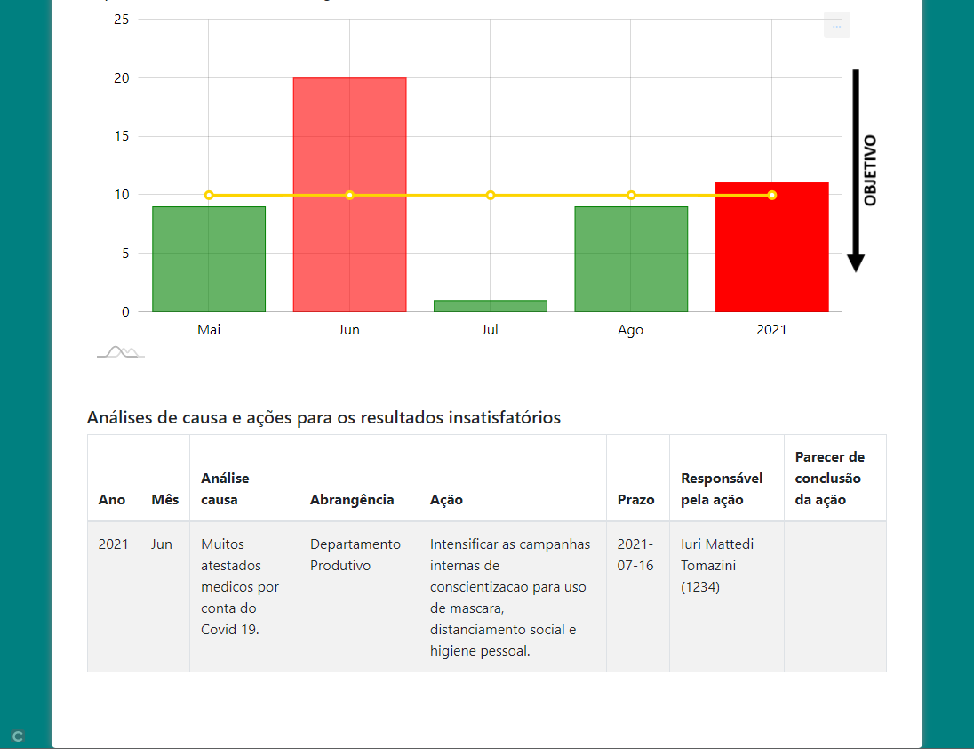
Layout

Slide 49
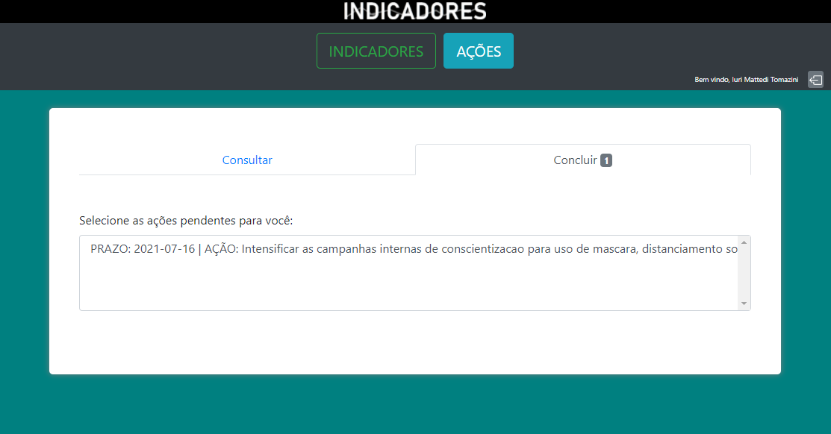
Layout

Slide 50
CONSIDERAÇÕES FINAIS

Slide 51
CONCLUSÕES
O trabalho culminou em um sistema para controle de indicadores, análises de causas e ações que atendeu aos requisitos levantados.
Boa usabilidade proporcionada por meio das frameworks utilizadas.
Agilidade no desenvolvimento e boa manutenabilidade proveniente da organização do código.
Objetivos gerais e específicos alcançados.

Slide 52
REFERÊNCIAS

Slide 53
REFERÊNCIAS
AMCHARTS. Documentação do site AMCharts. [2021]. Disponível em: <https://www.amcharts.com/>. Acesso em: 17/08/2021.
ANIMATE.CSS. Documentação do site “Animate.css”. [2021]. Disponível em: <https://animate.style/>. Acesso em: 18/08/2021.
BARBOSA, Fabrício Felipe Meleto, FREITAS, Pedro Henrique Chagas. Modelagem e desenvolvimento de banco de dados. Porto Alegre, Sagah Educação S.A, 2018. 188p.
BOOTBOX. Documentação do site BootboxJS. [2021]. Disponível em: < http://bootboxjs.com//>. Acesso em: 15/08/2021.
BOOTSTRAP. Documentação do site Bootstrap. [2021]. Disponível em: <https://getbootstrap.com/>. Acesso em: 15/08/2021.
BOOCH, Grady Grady. UML – Guia do Usuário. LTC, 2006. 2 ed. ISBN-10: 9788535217841.
DUCKETT, Jon. HTML e CSS: projete e construa websites. Alta Books, 2016. ISBN-10: 8576089394

Slide 54
REFERÊNCIAS
FRANCISCHINI, Paulino G; FRANCISCHINI, Andressa S. N. Indicadores de desempenho dos objetivos à ação – métodos para elaborar KPIs e obter resultados. Rio de Janeiro: Alta Books, 2017. 448 p. Disponível em: <https://www.google.com.br/books/edition/Indicadores_de_Desempenho/O_dwDwAAQBAJ?hl=pt-BR&gbpv=1&dq=indicadores+organizacionais&printsec=frontcover>.
GIL, Antonio Carlos. Como elaborar projetos de pesquisa. 4ª ed. São Paulo: Atlas, 2002.
GUEDES, Gilleanes T. A. UML 2: Uma abordagem prática. São Paulo: Novatec Editora, ed.2 (2011).
KNAPP, Micheal. HTML & CSS: Learn The Fundamentals In 7 days. Draft2digital, 2017. 114 p. ISBN 10: 1520562594.
LEMES, Giovanni Bugni. Processos Organizacionais. (n.d.). (n.p.): Clube de Autores (managed). 72 p. Ed 1 (2018). Disponível em: <https://www.google.com.br/books/edition/Processos_Organizacionais/G8l5DwAAQBAJ?hl=pt-BR&gbpv=0>.

Slide 55
REFERÊNCIAS
MILETTO, Evandro Manara et. al. Desenvolvimento de Software II. Introdução ao desenvolviemtno weg com html, css, javascript e php. Porto Alegre: 2014. 266 p.
MYSQL. Documentação do site MySql. [2021]. Disponível em: <https://dev.mysql.com/doc/>. Acesso em: 19/08/2021.
PHP. Documentação do site PHP. [2021]. Disponível em: <https://www.php.net/docs.php>. Acesso em: 19/08/2021.
RAUSCHMAYER, Dr. Axel. JavaScript For Impatient Programmers. Independently Published: 2021. ISBN 978-1-09-121009-7. Disponível em: <https://exploringjs.com/impatient-js/downloads/impatient-js-preview-book.pdf>. Acesso em: 10/08/2021.
SARAIVA, Mauricio de Oliveira; BARRETO, Jeanine do Santos. Desenvolvimento de Sistemas com PHP. Porto Alegre: SagahEducação S.A., 2018. 268 p.
SILVA, Maurício Samy. JQuery: A Biblioteca do Programador JavaScript. Navatec, 2013. 2 ed. ISBN-10: 8575223879 Disponível em: <https://s3.novatec.com.br/capitulos/capitulo-9788575222379.pdf>. Acesso em: 15/08/2021.

Slide 56

OBRIGADO!

